Slide 1
brisbane
김신

Slide 2
목차
1. 목표
2. 개발환경
3. 준비 사항
4. 프로젝트 구성
5. Database
6. 페이지 구성
7. 서비스 화면

Slide 3
목표
Spring을 사용하여 게시판기능과 회원관리 기능을 구현
Controller를 이용한 뷰와 기능 매치
Web 사이트의 데이터를 Mysql와 연동하여 서버에서 데이터 관리
Template를 이용한 페이지 구축

Slide 4
개발환경
운영체제 Windows10
개발툴 Spring Tool Suite 3
WAS Apache Tomcat
개발언어 Java, JavaScript, JSP, Jquery,Ajax,
HTML,CSS,XML, EL, JSTL
Database MySQL
Database ORM Mybatis

Slide 5
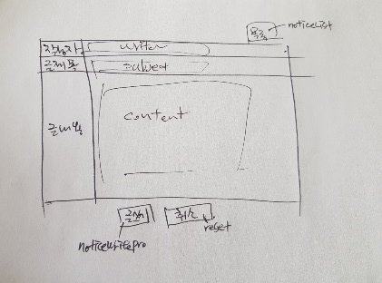
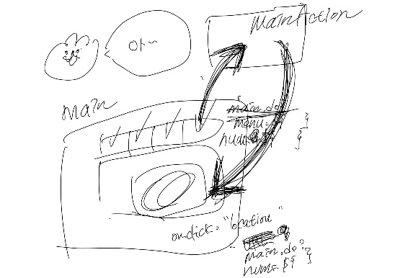
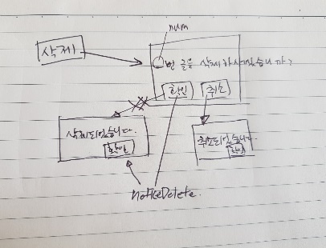
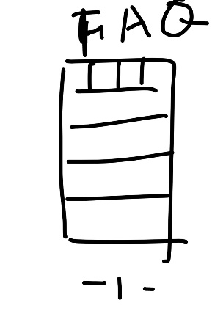
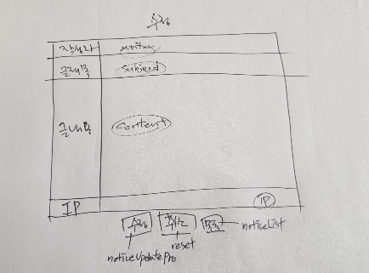
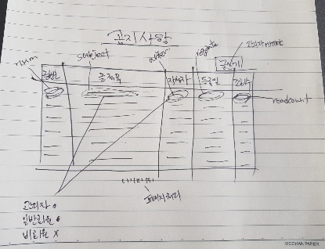
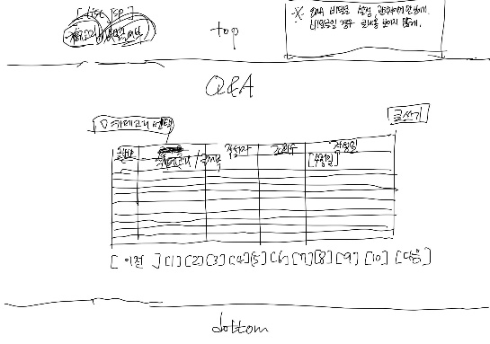
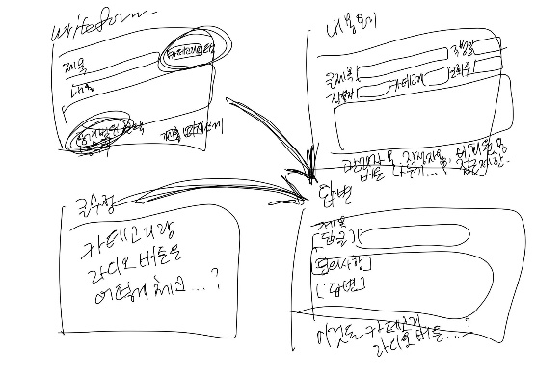
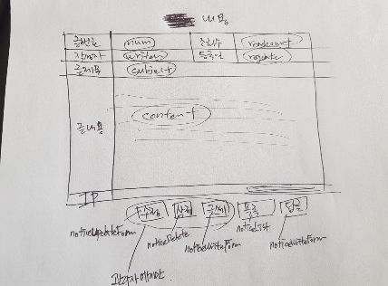

Slide 6
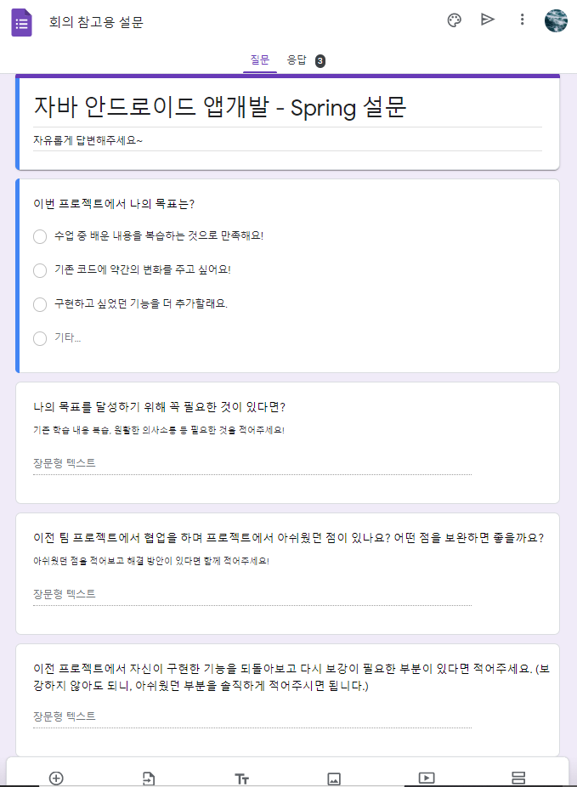
프로젝트 준비
[Spring 프로젝트 사전 설문]
이번 프로젝트에서 나의 목표는?
기존 코드에 약간의 변화를 주고 싶어요!
기존 코드에 약간의 변화를 주고 싶어요!
기초복습과 두 마리의 토끼를 다 잡고싶어요
----------------------------------------------------------------------------------------------------------------
나의 목표를 달성하기 위해 꼭 필요한 것이 있다면?
기존 학습 내용 복습과 원활한 의사소통.
원활한 의사소통과 적절한 업무 분배가 필요합니다!
기초 복습
----------------------------------------------------------------------------------------------------------------
이전 팀 프로젝트에서 협업을 하며 프로젝트에서 아쉬웠던 점이 있나요? 어떤 점을 보완하면 좋을까요?
아니오.
팀원들이 어떤 기능을 구현하고자 하는지 어떤 부분에 변화를 주고 싶은지
충분히 이해하고 진행하지 못한 점이 아쉬웠습니다.
또 팀원간에 업무 진행 상황을 충분히 공유하지 못했던 것이 아쉽습니다
보안할 점은 없어요
----------------------------------------------------------------------------------------------------------------
이전 프로젝트에서 자신이 구현한 기능을 되돌아보고 다시 보강이 필요한 부분이 있다면 적어주세요.
(보강하지 않아도 되니, 아쉬웠던 부분을 솔직하게 적어주시면 됩니다.)
만족합니다~.
글 삭제 버튼 클릭시 알림 메세지가 뜨도록 하고싶습니다.
좋은 팀에서 공부를 안해 조금더 재미있게 할 수 있는 것을 못해
스스로에게 공부의 필요성이 동기부여가 되었슴니다.

Slide 7
프로젝트 명칭 통일안 및 참고사항
[mybatis]
/mybatis/member.xml
/mybatis/board.xml
/mybatis/notice.xml
/mybatis/faq.xml
/mybatis/qna.xml
<namespace>
board.xml - board
member.xml - member
faq.xml - faq
notice.xml - notice
qna.xml - qna
[tiles]
views/module/layout.jsp
views/module/top.jsp
views/module/side.jsp
views/member/main.jsp
views/module/footer.jsp
[model]
model.board.BoardDto.java
model.member.MemberDto.java
model.faq.FaqDto.java
model.qna.QnaDto.java
model.notice.NoticeDto.java
[controller]
BoardController.java
MemberController.java
NoticeController.java
FaqController.java
QnaController.java
[views]
---파일명 대소문자 주의!!!-----
예시)
폴더명:board
예시)
jsp명:
boardContent.jsp
boardList.jsp
boardUpdate.jsp
boardWriteForm.jsp
[mapper id]
예시)
insertQnaArticle
getQnaList
[참고사항]
- Dto까지 넣어뒀습니다.
- veiw는 따로 안넣어뒀으니 폴더 생성후 파일 명 신경써서 생성해주시면 됩니다!
- mybatis/*.xml 은 namespace까지 만들어두었으니 내용만 채우시면 됩니다.
-이미지 파일은 src/main/webapp/resources/imgs 안에 있습니다
-css파일과 자바스크립트 파일도 src/main/webapp/resources에
"qna 혹은 notice 혹은 qna"폴더 생성 후 붙여넣기 하시면 됩니다.
---------------------------------------------------------------------------------------------------------------------
<css & js 설정하는 법>
src/main/webapp/resources아래에 qna 혹은 notice 혹은 qna폴더 생성 !!
폴더 안에 css, js파일 붙여넣기.
jsp에서 사용하려면
<link href="resources/qna/style.css" rel="stylesheet" type="text/css">
<script src="resources/qna/자바스크립트파일명.js" type="text/javascript"></script>
를 입력하면 된다!
---------------------------------------------------------------------------------------------------------------------
layout.jsp, side.jsp, top.jsp
<%@ include file="./header.jsp" %>
----------------------------------------------------------------------------------------------------------------------
Views
<%@ include file="../module/header.jsp" %>
---------------------------------------------------------------------------------------------------------------------

Slide 8
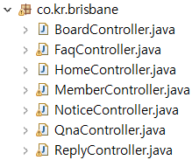
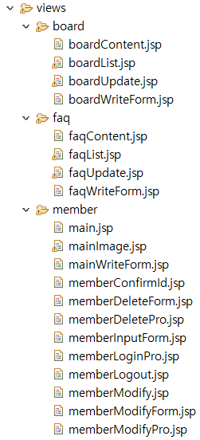
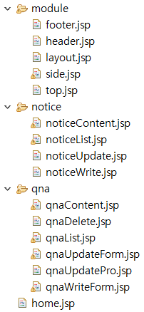
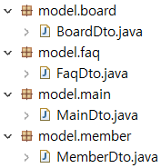
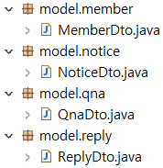
프로젝트 구성
1. Request
2. Annotation
Controller
View
3
ModelAndView
6. Model 객체를
전달
Model
Front Controller
[ DispatcherServlet ]
View 객체를 찾기 위한 질의
ViewResolver
5. View 객체를 반환

Slide 9
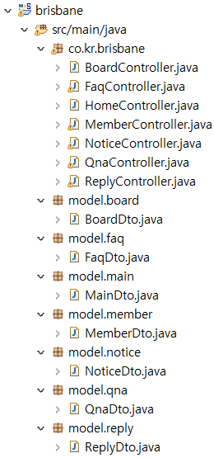
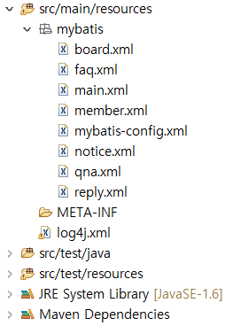
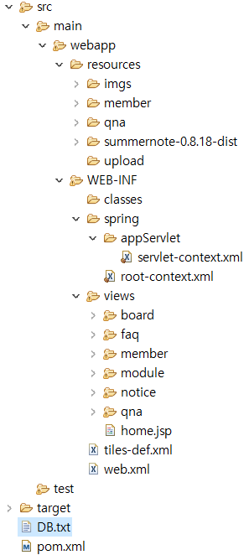
프로젝트 구성
mybatis :
CRUD 태그
co.kr.brisbane :
컨트롤러
resources :
이미지 파일, CSS, JS
mybatis-config.xml :
mybatis로 사용할 xml 등록
model.* :
모델
servlet-context.xml :
ViewResolver
views :
뷰, 클라이언트
root-context.xml :
DB 연결,커넥션 풀
tiles-def.xml :
타일 속성 정의
web.xml :
DispatcherServlet
pom.xml :
라이브러리 등록

Slide 10
Site map
회원가입
로그아웃
로그인
메인 페이지
메인글작성
회원정보수정
회원관리
회원탈퇴
brisbane
게시판
공지사항
공지글작성
답글
Q&A
질문 작성
답글
FAQ
자주하는질문
답글
게시판
게시글작성
답글

Slide 11
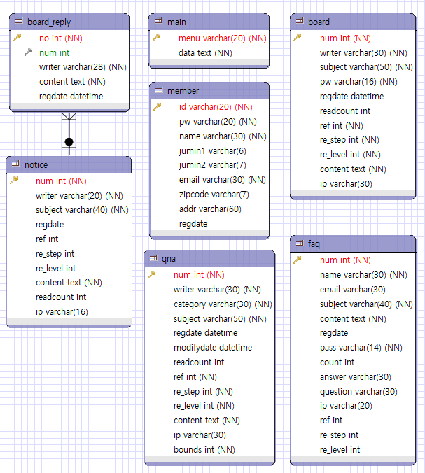
Database
board_reply, main 테이블 추가
- board_reply : notice의 댓글 글번호, 작성자, 댓글내용, 등록일이 저장된다.
- main : 메인 페이지의 상세메뉴, 메뉴 별 글내용이 저장된다.
create table board_reply(
no int(8) not null auto_increment primary key,
num int(8) default 0,
writer varchar(28) not null,
content text not null,
regdate datetime
);
alter table board_reply add foreign key (num) references notice(num);
create table main(
menu varchar(20) not null primary key,
data text not null
);

Slide 12
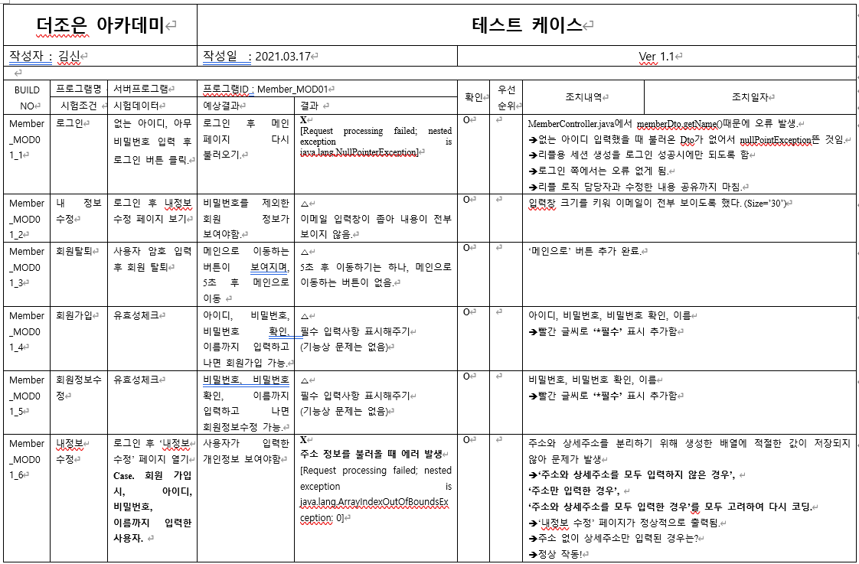
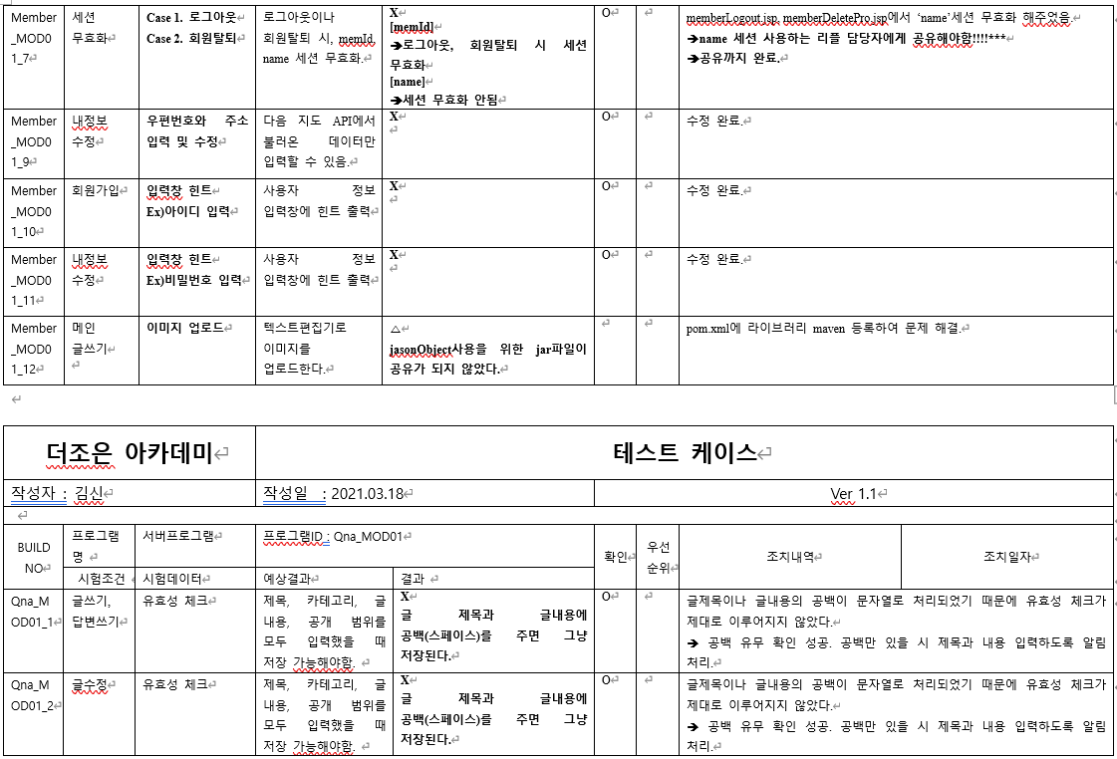
테스트 관리
2차 배포 후, 각자 맡은 부분에 대한 블랙박스 테스트 진행.
- 블랙 박스 테스트 후, 테스트 결과를 기반으로, 프로그램 기능 안정화.
- 각종 예외 상황 대비.
(기능 추가로 인해) 1차 배포 시에 없었던 새로운 오류들을 잡을 수 있었다.
ex) 없는 아이디로 로그인 시도.
이전 프로젝트에서 발견하지 못한 오류를 잡을 수 있었다.
ex) 주소 정보가 없는 사용자의 ‘내정보 수정’ 페이지 접근.
ex) 공백(스페이스 바) 입력 시 유효성 체크 문제.
기타
2차 배포 후 프로그램 수정 중, 일부 파일이 삭제된 이슈가 있었는데,
테스트 관리 문서를 참고하여 빠르게 복구할 수 있었다.

Slide 13
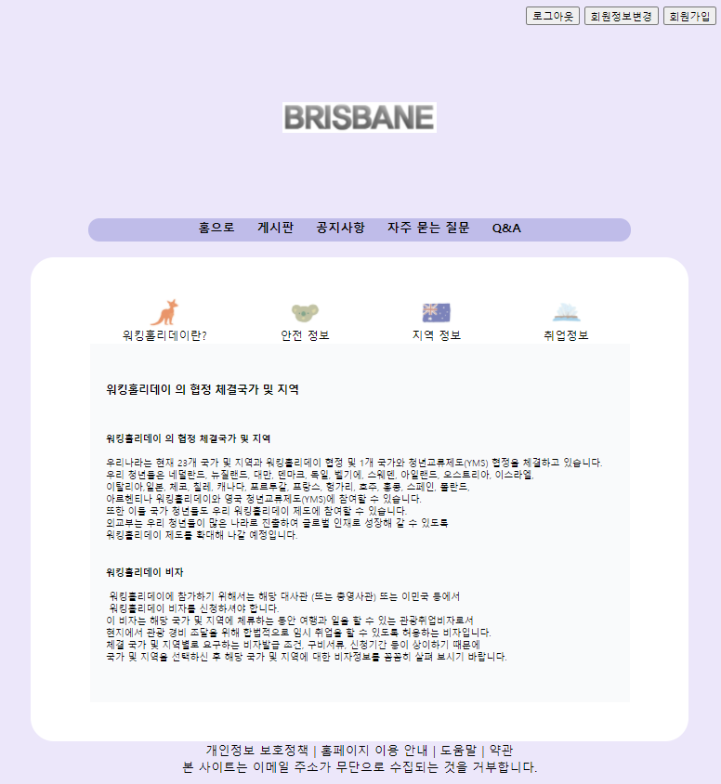
페이지 구성
로그인 및 회원관리 메뉴
- 로그인 안 했을 때 : ‘로그인’, ‘회원가입’ 버튼 표시됨.
- 로그인 했을 때 : ‘로그아웃’, ‘회원정보변경’, ‘회원가입’ 버튼 표시됨.
메인 페이지 및 게시판 메뉴
- 홈으로, 게시판, 공지사항, 자주 묻는 질문, Q&A
페이지 내용
바닥글

Slide 14
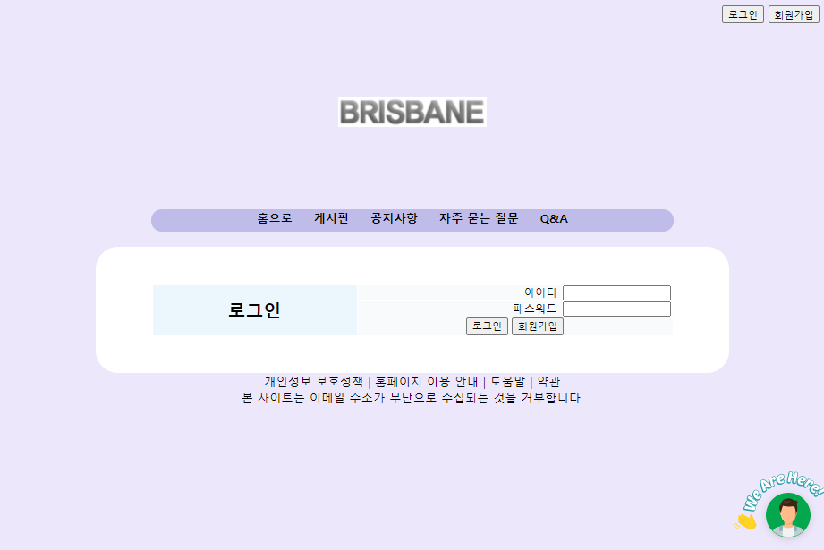
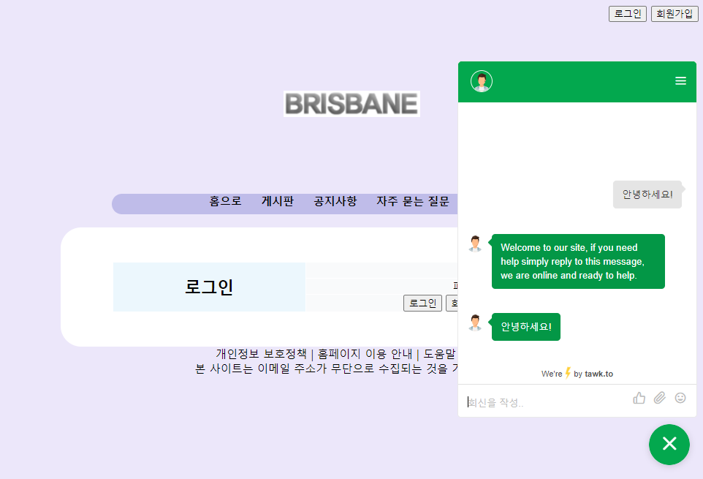
서비스 화면
채팅 프로그램
우측 하단의 아이콘을 클릭하면 채팅창이 열린다.
관리자가 채팅 프로그램에 로그인한 경우 실시간으로
채팅이 가능하고 로그아웃한 경우는 이메일을 보낼 수 있다.

Slide 15
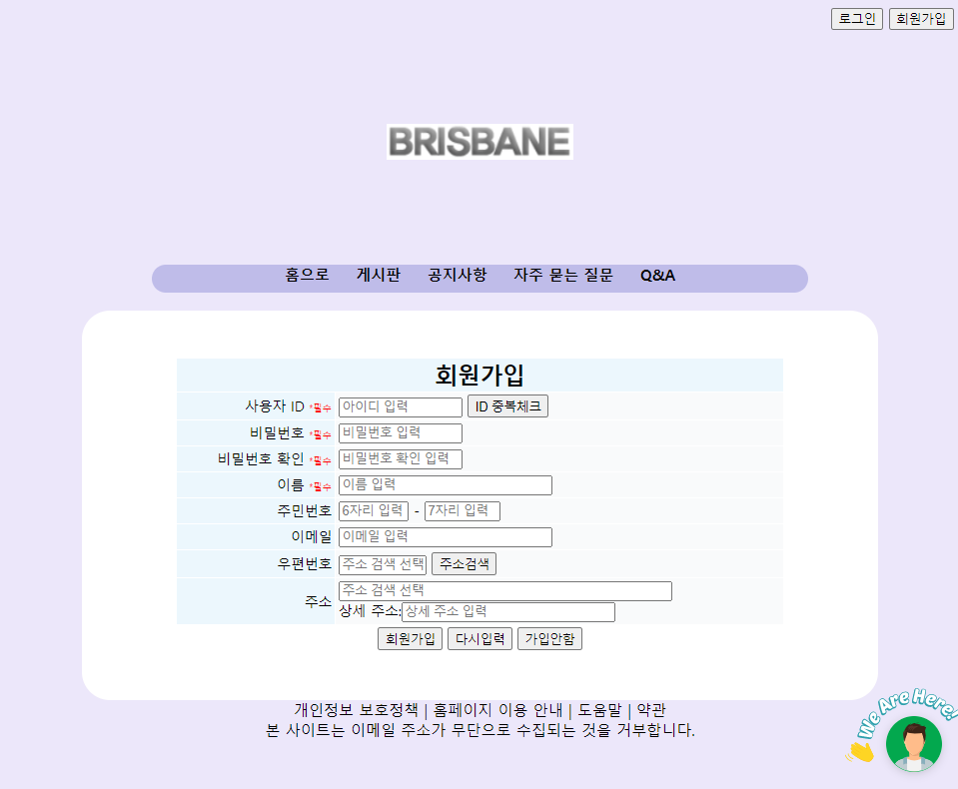
서비스 화면
회원 가입
필수 입력 사항 표시.
Placeholder 추가.
아이디 중복 체크 수정.

Slide 16
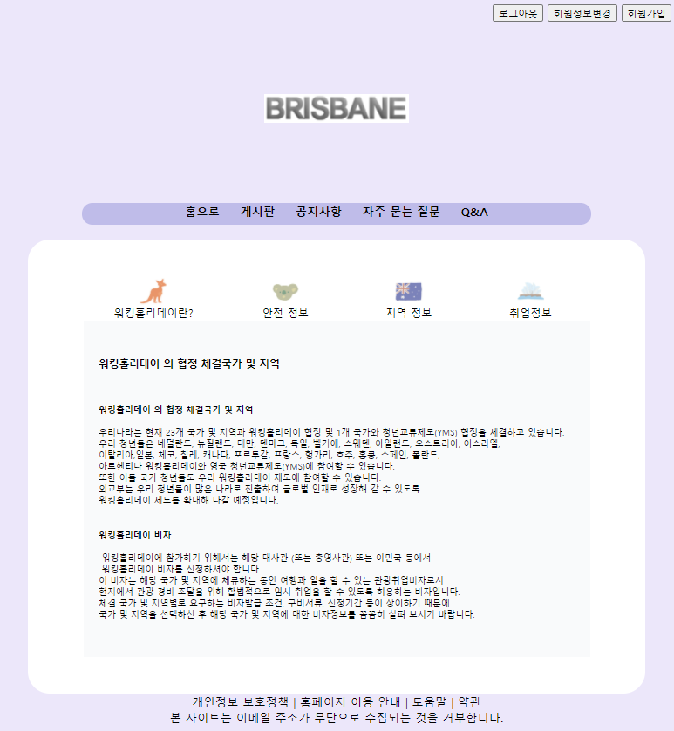
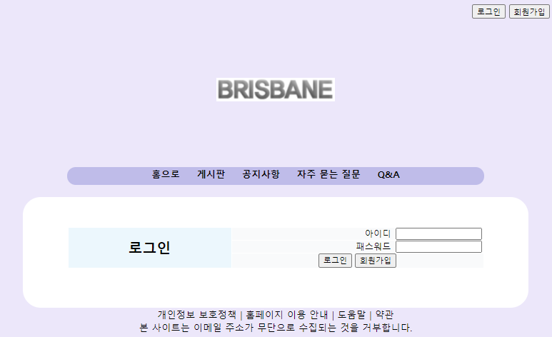
서비스 화면
로그인/로그아웃
사이트에 접근하면 로그인 입력 양식이 가장 먼저 보인다.
‘로그인 성공’, ‘비밀번호 틀림’, ‘없는 아이디’에 따라
다른 알림 메시지가 나오도록 했다.
로그인 후 각각의 아이콘을 선택하면,
해당 정보들을 불러올 수 있다.
로그아웃 시 세션 ‘memId’와 ‘name’가 무효화된다.
로그아웃 시 다시 로그인 페이지로 돌아간다.

Slide 17
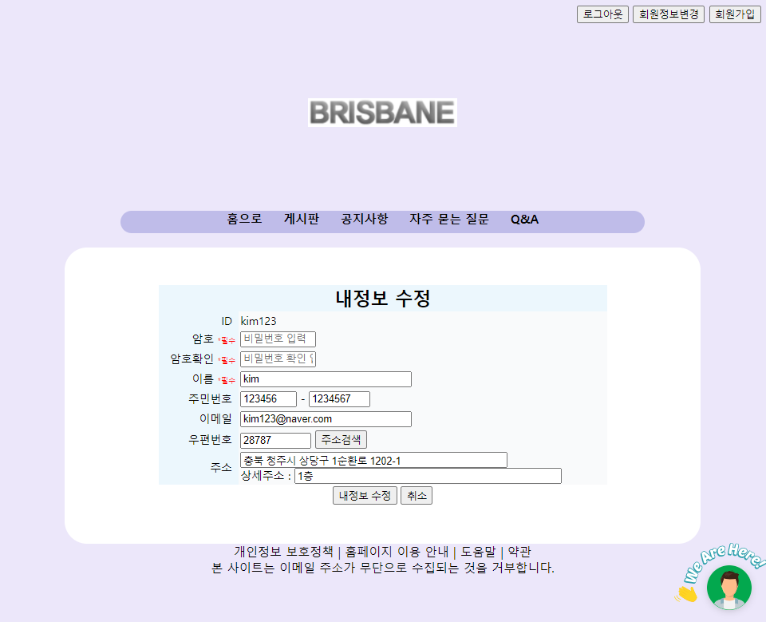
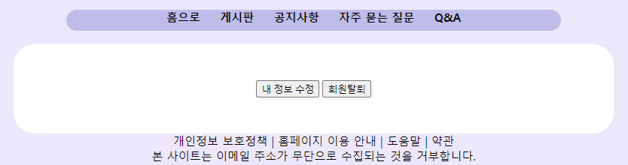
서비스 화면
회원 정보 변경
주소 정보 미입력 시, ‘내 정보 수정’ 페이지 에러 해결함.
회원 정보 변경 – 내 정보 수정
필수 입력 정보 표시.
우편번호, 주소 ‘readonly’설정.
API를 통해서만 데이터를 불러올 수 있도록 함.

Slide 18
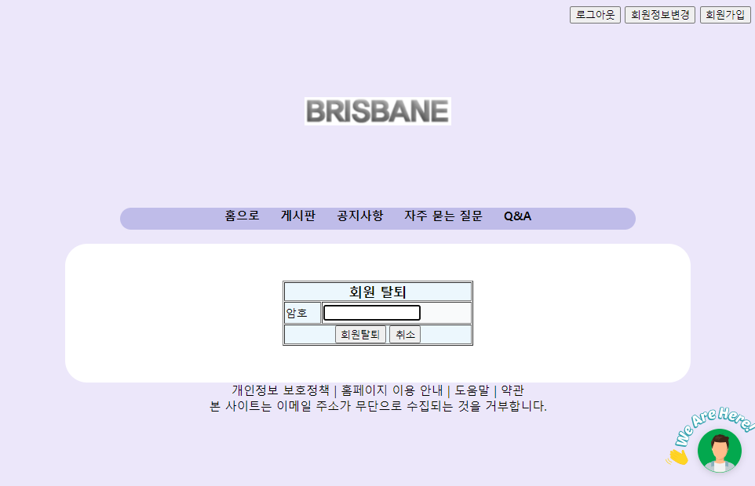
서비스 화면
회원 정보 변경 – 회원 탈퇴
로그인한 사용자의 비밀번호가 입력한 암호와 일치하면 탈퇴 된다.
탈퇴와 동시에 세션 ‘memId’와 ‘name’이 무효화된다.

Slide 19
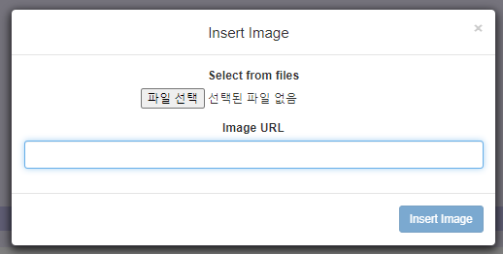
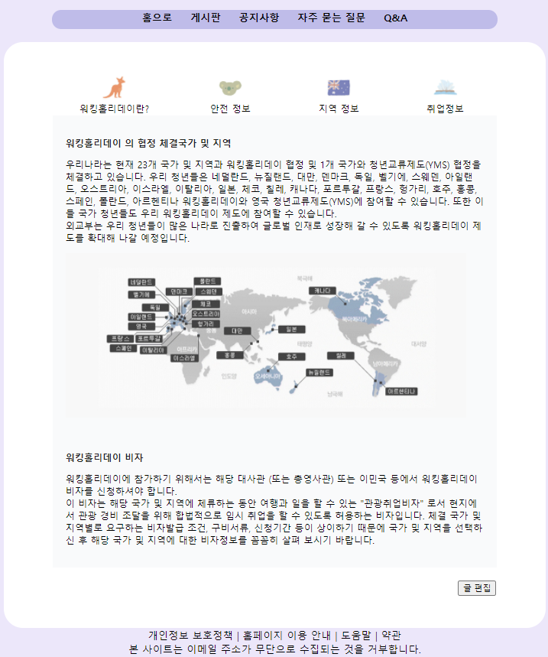
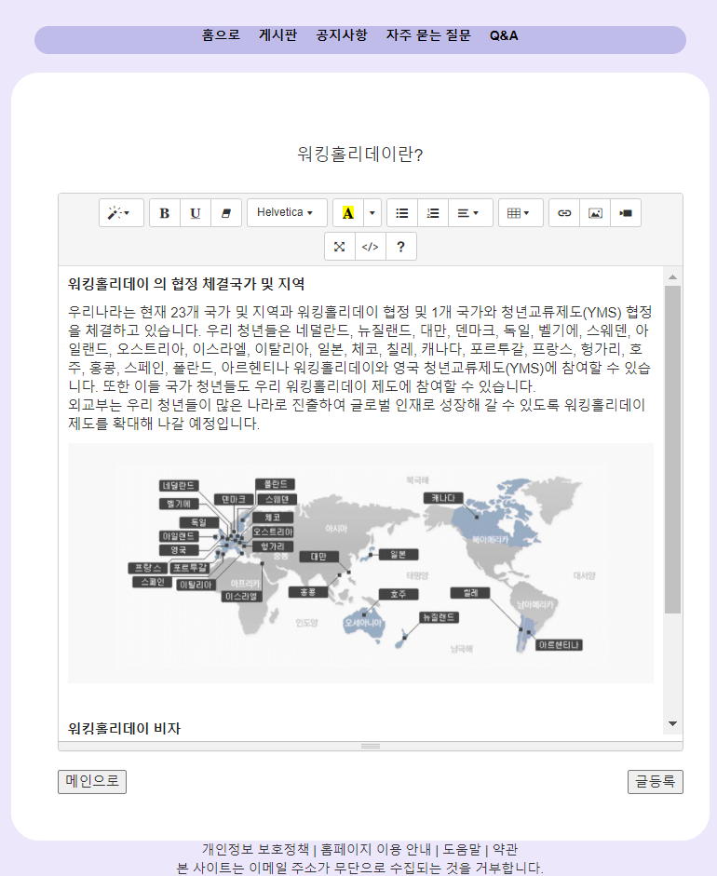
서비스 화면
메인 페이지
관리자용 ‘글 편집’ 버튼. 다른 아이디로 접근할 시 ‘접근 권한이 없습니다’라는 문구가 보인다.
원하는 ‘메뉴’를 누르고 ‘글 편집’ 버튼을 누르면 메뉴에 해당하는 글을 등록하거나 편집할 수 있다.
등록된 글이 없을 때는 ‘등록된 글이 없습니다.’라는 글이 표시된다.
글 등록 및 편집은 ‘WYSIWYG’을 활용하여 글의 모양이나 서식이 글 내용 보기에 그대로 반영될 수 있도록 했다.
이미지 아이콘 선택 후, 파일을 선택하면 커서 위치에 이미지가 삽입 되도록 구현했다.

Slide 20
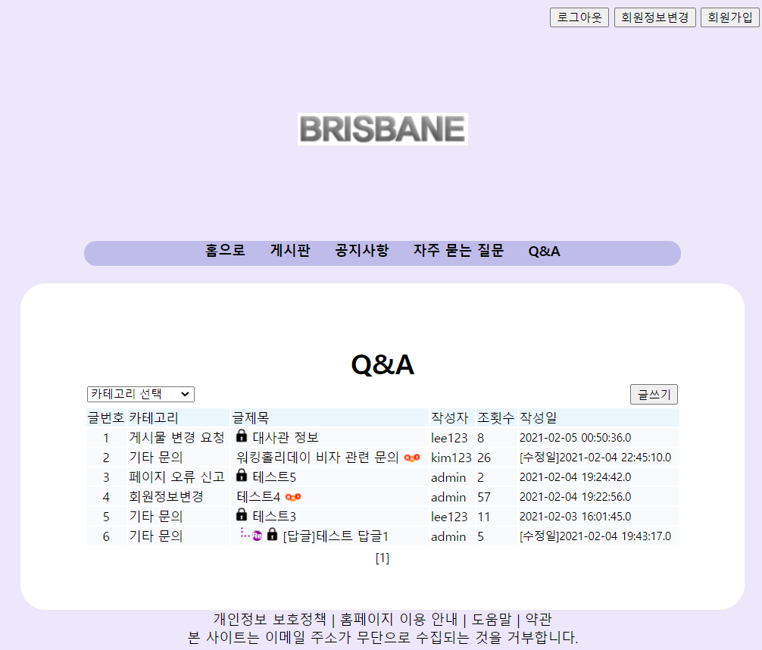
서비스 화면
리스트
Q&A 글 목록
최신순 정렬
글 번호, 카테고리, 글 제목, 작성자, 조회수, 작성일을 보여준다.
비밀 글, 인기 글, 답글 여부를 알 수 있는 아이콘을 글제목에 삽입.
글 수정 시 작성일에 [수정일] 머리말 추가.
글제목을 누르면 글 내용 보기로 이동.
글쓰기 누르면 글 작성 페이지로 이동.
페이지 처리.
카테고리별 정렬 가능.

Slide 21
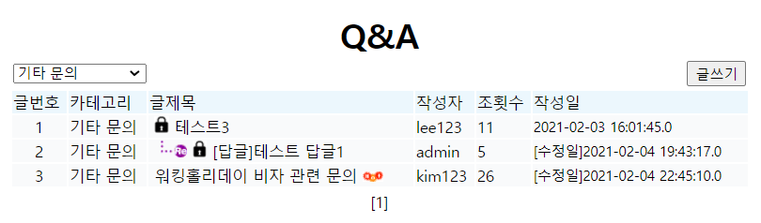
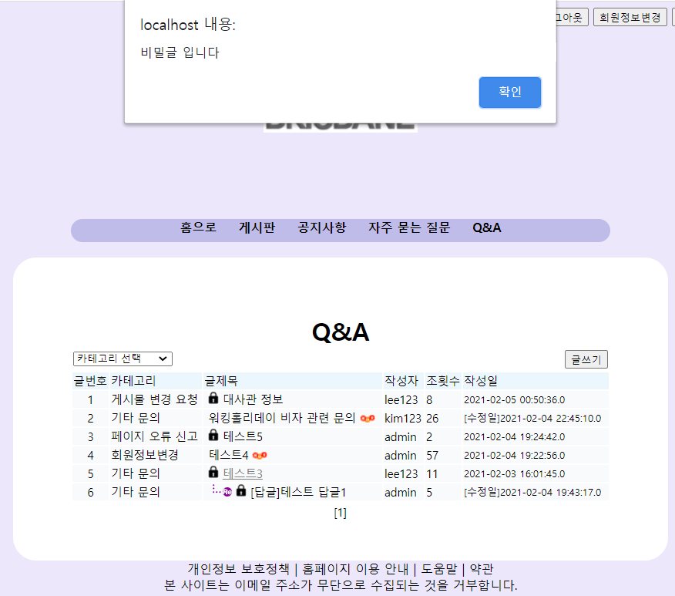
서비스 화면
[카테고리별 정렬 예시 사진]
글 그룹에 따라 최신순으로 정렬되지만
답글의 경우 원글 아래로 내려가게 하였다.
비밀글 클릭 시 비밀 글 알림 창과 함께 접근 제한.
글 작성자와 관리자는 제한 없이 열람 가능하다.

Slide 22
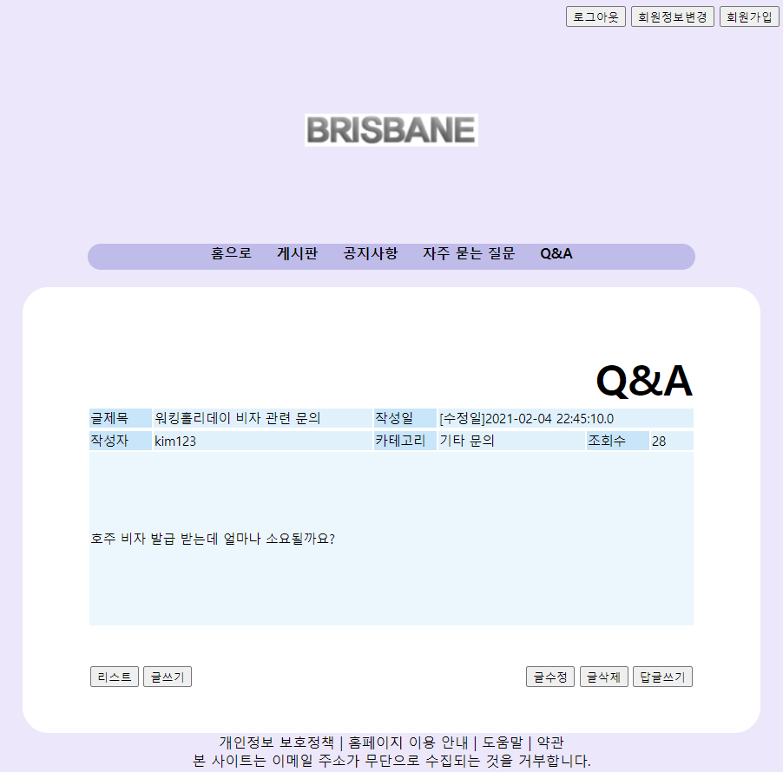
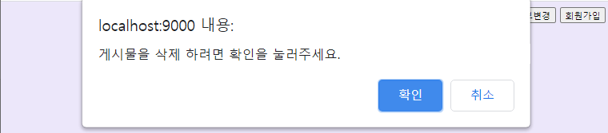
서비스 화면
글 내용 보기
글 제목, 작성일, 작성자, 카테고리, 조회수, 글 내용 열람.
리스트와 마찬가지로 최초 등록일과 최근 수정일을 비교하여
값이 같지 않으면 [수정일] 머리말 추가.
리스트, 글쓰기, 글 수정, 글 삭제, 답글 쓰기로 분기하는 지점.
‘글 삭제’ 버튼을 클릭하면 ‘게시물을 삭제하려면 확인을 눌러주세요’라는 확인 메시지가 나타난다.
‘확인’을 누르면 글 삭제 후 리스트로 이동.
‘취소’를 누르면 글 내용 보기 페이지에 머무른다.
글 삭제

Slide 23
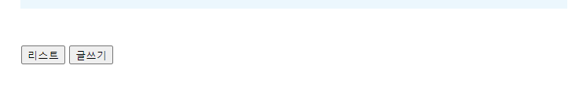
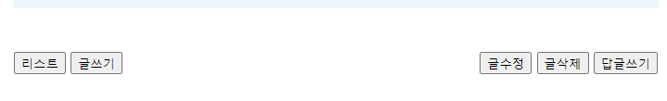

서비스 화면
리스트와 글쓰기 기능은 모든 사람이 접근할 수 있다.
로그인 유무와 관계없음.
글 작성자는 글 수정, 글 삭제, 답글 쓰기 기능까지 수행할 수 있다.
관리자가 일반 회원의 글을 열람할 때 답글 쓰기가 허용된다.
글 수정, 글 삭제는 제한됨.

Slide 24
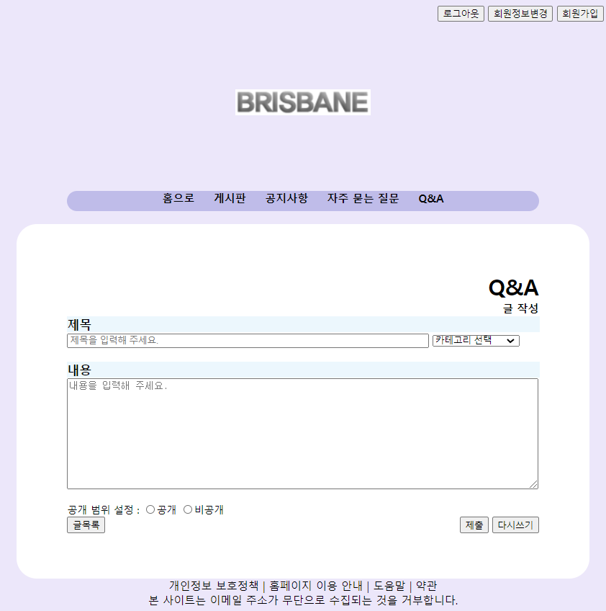
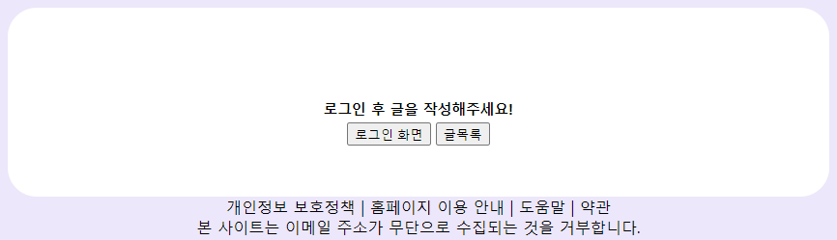
서비스 화면
글 쓰기
글 제목, 카테고리, 글 내용, 공개 범위 입력 후 저장.
로그인 세션 ‘memId’를 작성자로 저장한다.
로그인 하지 않은 사용자가 글쓰기에 접근할 경우,
‘로그인’과 ‘글목록’으로 분기하는 화면을 보여준다.
(글쓰기 도중 로그아웃을 하면 곧바로 로그인 페이지로 이동)
글제목, 글내용에 공백(스페이스바) 입력이 있을 경우, 글 등록 불가.
(Jquery의 trim()을 이용하여 유효성 체크 수정.)

Slide 25
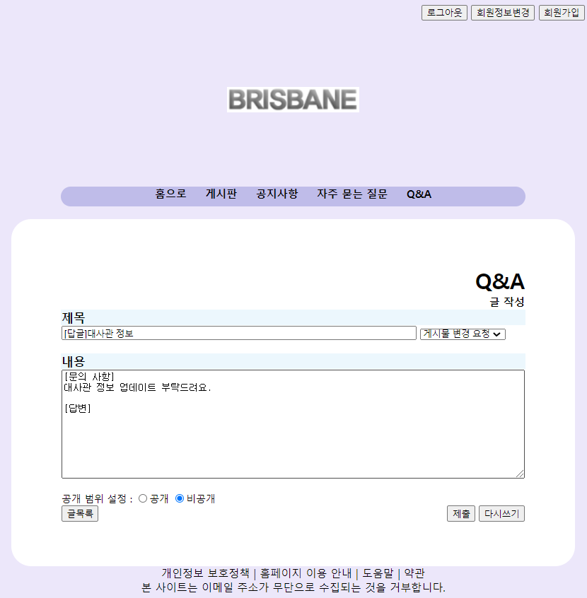
서비스 화면
답글 쓰기
[답글], [문의 사항], [답변] 머리말과 함께,
원글의 내용에 답변을 덧붙여 저장한다.
글 작성 페이지를 열었을 때,
드롭 박스, 라디오 버튼의 기본값이 원글 정보와 같도록 했다.
(if 태그 활용)

Slide 26
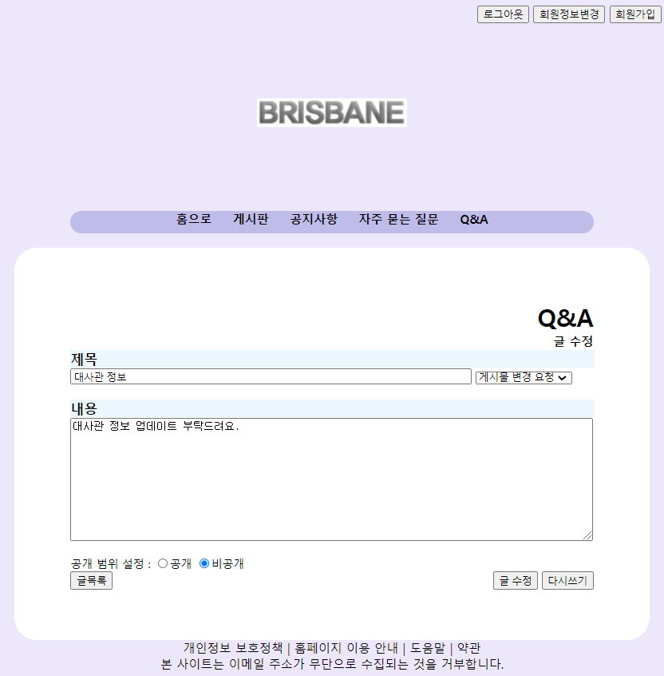
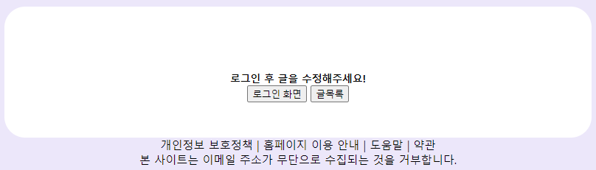
서비스 화면
글 수정
원글의 내용을 수정하여 저장한다.
글 작성 페이지를 열었을 때,
드롭 박스, 라디오 버튼의 기본값이 원글 정보와 같도록 했다.
글 작성, 답글과 마찬가지로
로그인하지 않은 사용자의 접근을 제한했다.

Slide 27
마치며...
김 신
프로젝트 주제부터 디자인까지 새롭게 만들어야 했던 지난 프로젝트와 달리, 기존의 프로젝트를 Spring으로 옮겨오는 작업을 했습니다. 또한 개발 시간도 넉넉히 주어졌던 덕분에 조금 다른 차원의 문제에 눈을 돌릴 수 있었습니다. 지난 팀 프로젝트 이후 의사소통에 대한 이슈는 저에게 큰 고민거리였습니다. 업무의 방향성, 개개인의 목표, 팀원들의 업무 현황
등을 충분히 논의하고 소통하기 위해 어떤 것들을 하면 좋을까 생각했습니다. 그러다가 ‘문서화’라는 키워드가 떠올랐습니다.
자유롭게 의견을 나누기 힘들다면 선택지를 고를 수 있는 설문 조사를 진행하여 팀원들과 설문 결과를 공유했습니다. 또한 암묵적으로 약속하던 파일명, 패키지명 등을 확실하게 명세하기 위해, ‘명칭 통일안’을 제작하여 팀원들에게 배포했습니다. 그리고 작성된 문서들을 카카오톡 게시판에 게재하여 언제든 편하게 열람할 수 있도록 했습니다. 이러한 작업들이 쌓이다 보니, 저 스스로도 업무 시간이 단축되고 의사소통이 잘 되고 있는지에 대한 불안도 해소되었습니다. 저의 이러한 노력들을 믿고 함께해준 팀원들에게 감사하다는 말을 전합니다.

